Slide 1
第4章 力学量用算符表达
算符运算规则
谐振子代数解法
Hermite 算符，Observable
不确定度关系
共同本征函数，角动量算符
力学量完全集
连续谱本征函数“归一化”
He lies somewhere here
——海森堡 (W. Heisenberg)

Slide 2
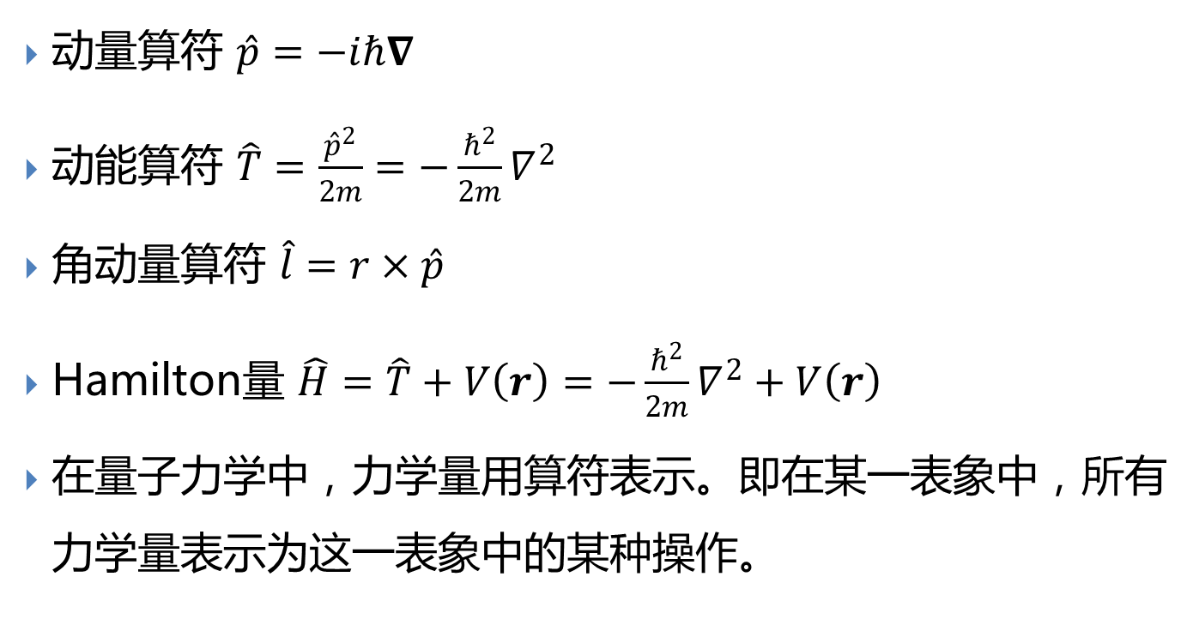
坐标空间中的Operator
动量算符 $\hat{p}=−iℏ∇$
动能算符 $\hat{T}=\frac{{\hat{p}}^{2}}{2m}=−\frac{ℏ^{2}}{2m}∇^{2}$
角动量算符 $\hat{l}=r×\hat{p}$
Hamilton量 $\hat{H}=\hat{T}+V\left(r\right)=−\frac{ℏ^{2}}{2m}∇^{2}+V\left(r\right)$
在量子力学中，力学量用算符表示。即在某一表象中，所有力学量表示为这一表象中的某种操作。

Slide 3
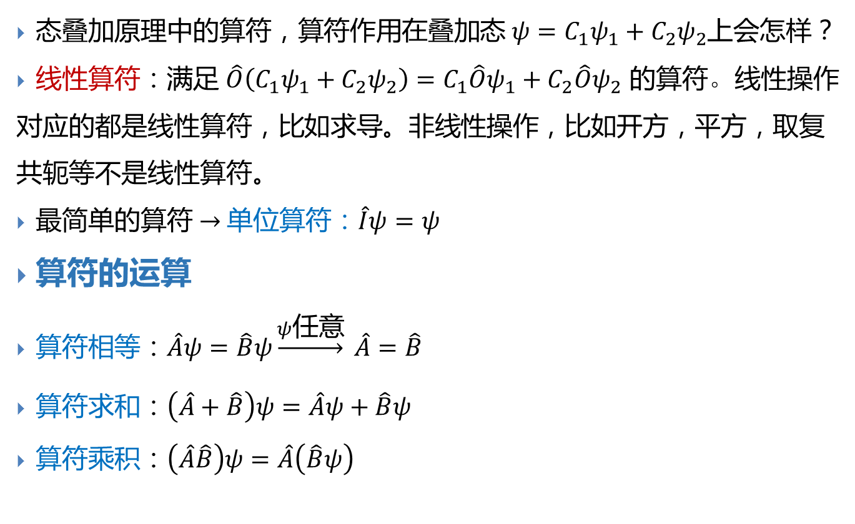
算符的运算规则
态叠加原理中的算符，算符作用在叠加态 $ψ=C_{1}ψ_{1}+C_{2}ψ_{2}$上会怎样？
线性算符：满足 $\hat{O}\left(C_{1}ψ_{1}+C_{2}ψ_{2}\right)=C_{1}\hat{O}ψ_{1}+C_{2}\hat{O}ψ_{2}$ 的算符。线性操作对应的都是线性算符，比如求导。非线性操作，比如开方，平方，取复共轭等不是线性算符。
最简单的算符 $→$单位算符：$\hat{I}ψ=ψ$
算符的运算
算符相等：$\hat{A}ψ=\hat{B}ψ\underset{→}{ψ任意} \hat{A}=\hat{B}$
算符求和：$\left(\hat{A}+\hat{B}\right)ψ=\hat{A}ψ+\hat{B}ψ$
算符乘积：$\left(\hat{A}\hat{B}\right)ψ=\hat{A}\left(\hat{B}ψ\right)$

Slide 4
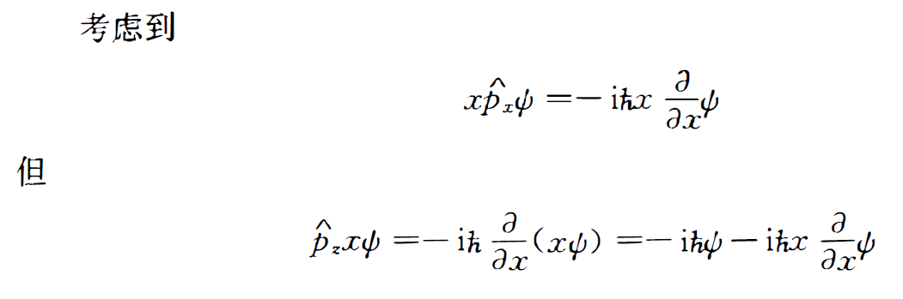
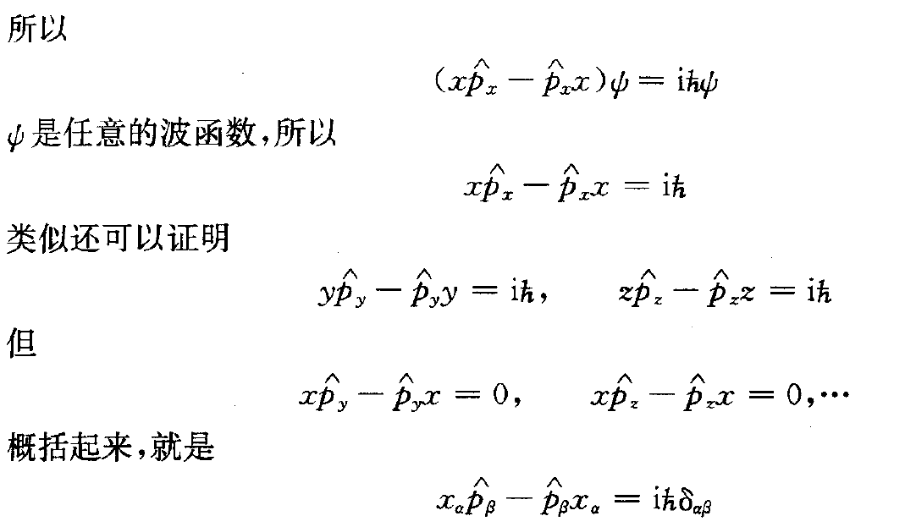
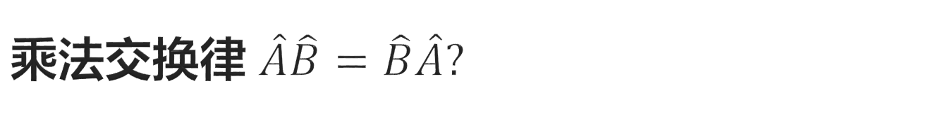

乘法交换律 $\hat{A}\hat{B}=\hat{B}\hat{A}?$
例：$x\hat{p}−\hat{p}x$

Slide 5
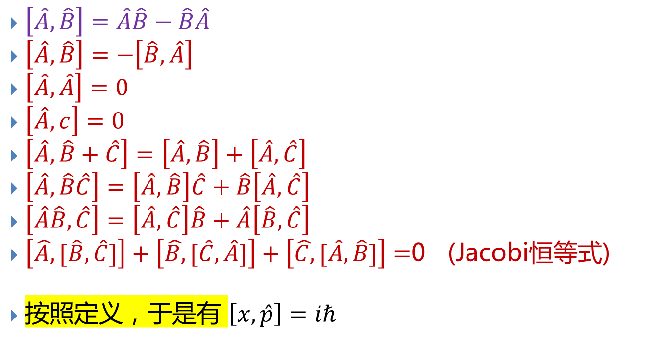
对易式（commutator, 对易关系）
$\left[\hat{A},\hat{B}\right]=\hat{A}\hat{B}−\hat{B}\hat{A}$
$\left[\hat{A},\hat{B}\right]=−\left[\hat{B},\hat{A}\right]$
$\left[\hat{A},\hat{A}\right]=0$
$\left[\hat{A},c\right]=0$
$\left[\hat{A},\hat{B}+\hat{C}\right]=\left[\hat{A},\hat{B}\right]+\left[\hat{A},\hat{C}\right]$
$\left[\hat{A},\hat{B}\hat{C}\right]=\left[\hat{A},\hat{B}\right]\hat{C}+\hat{B}\left[\hat{A},\hat{C}\right]$
$\left[\hat{A}\hat{B},\hat{C}\right]=\left[\hat{A},\hat{C}\right]\hat{B}+\hat{A}\left[\hat{B},\hat{C}\right]$
$\left[\hat{A,}[\hat{B},\hat{C}]\right]+\left[\hat{B,}[\hat{C},\hat{A}]\right]+\left[\hat{C,}[\hat{A},\hat{B}]\right]=$0 (Jacobi恒等式)
按照定义，于是有 $\left[x,\hat{p}\right]=iℏ$

Slide 6
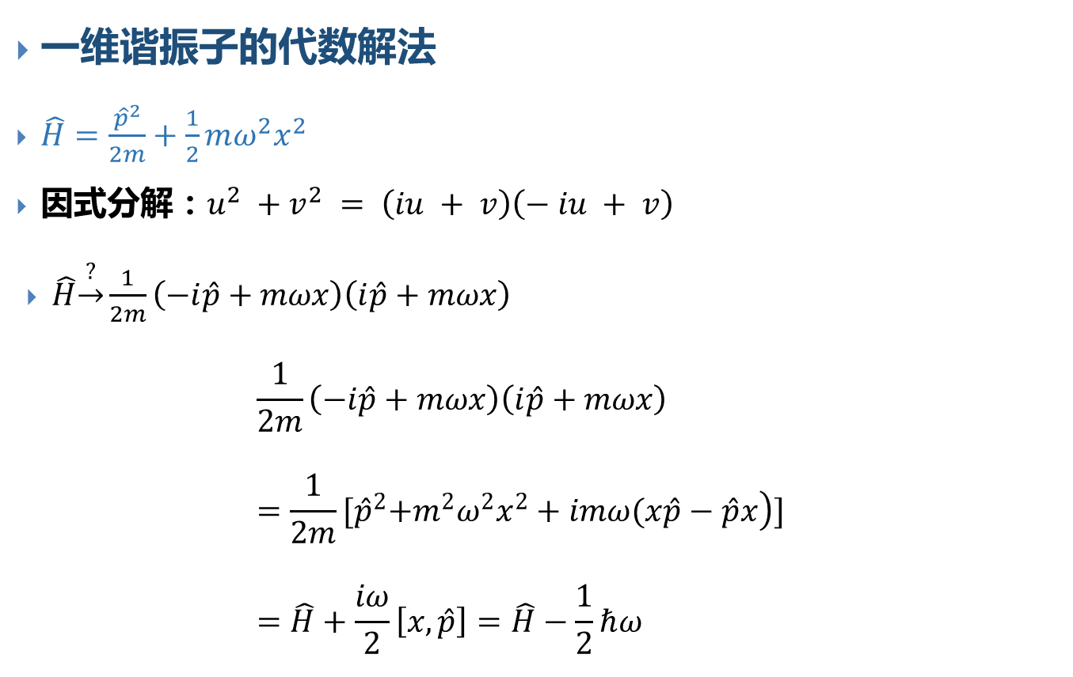
为什么要讨论对易关系，再论一维谐振子
一维谐振子的代数解法
$\hat{H}=\frac{{\hat{p}}^{2}}{2m}+\frac{1}{2}mω^{2}x^{2}$
因式分解：$u^{2} +v^{2} = \left(iu + v\right)\left(− iu + v\right)$
$\hat{H}\underset{→}{?}\frac{1}{2m}\left(−i\hat{p}+mωx\right)\left(i\hat{p}+mωx\right)$ $\frac{1}{2m}\left(−i\hat{p}+mωx\right)\left(i\hat{p}+mωx\right)$ $=\frac{1}{2m}\left.{[\hat{p}}^{2}+m^{2}ω^{2}x^{2}+imω(x\hat{p}−\hat{p}x\right)]$ $=\hat{H}+\frac{iω}{2}\left[x,\hat{p}\right]=\hat{H}−\frac{1}{2}ℏω$

Slide 7
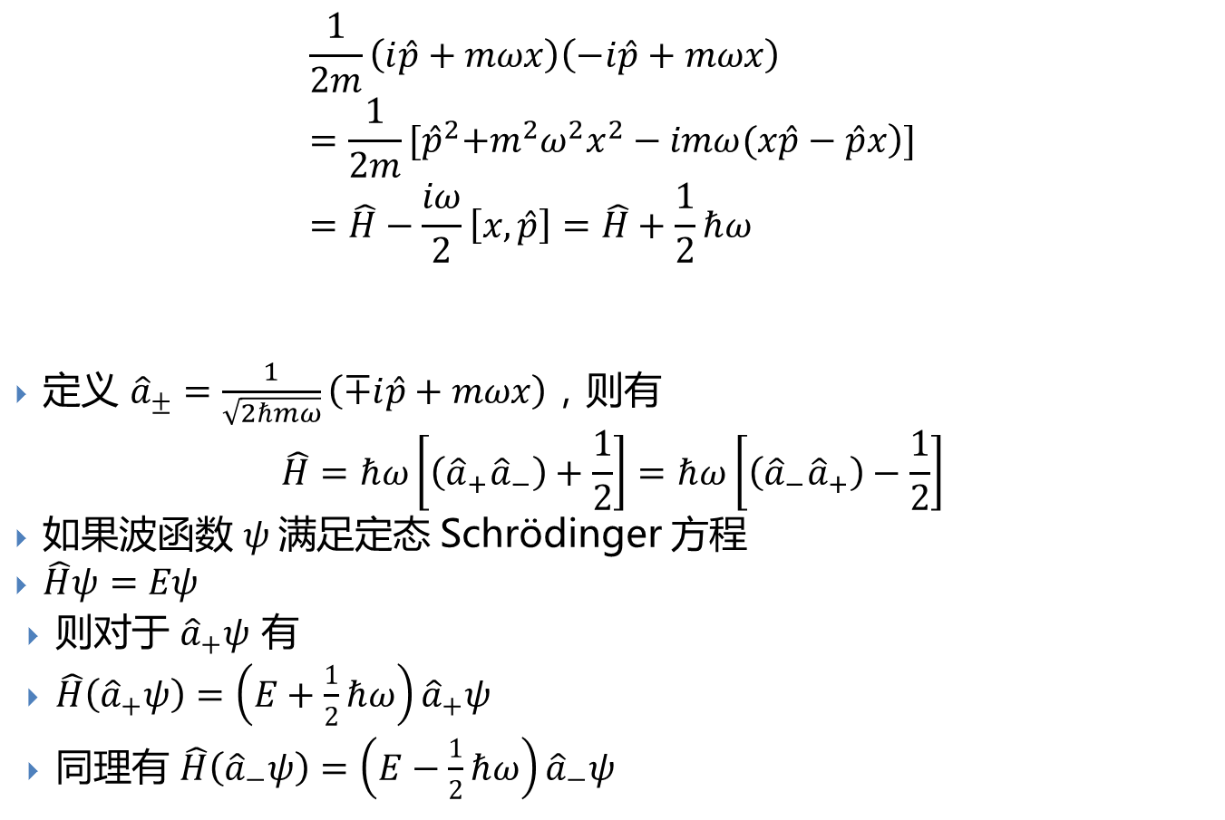
$$\frac{1}{2m}\left(i\hat{p}+mωx\right)\left(−i\hat{p}+mωx\right) \\ =\frac{1}{2m}\left.{[\hat{p}}^{2}+m^{2}ω^{2}x^{2}−imω(x\hat{p}−\hat{p}x\right)] \\ =\hat{H}−\frac{iω}{2}\left[x,\hat{p}\right]=\hat{H}+\frac{1}{2}ℏω$$
定义 ${\hat{a}}_{±}=\frac{1}{\sqrt{2ℏmω}}\left(∓i\hat{p}+mωx\right)$，则有
$$\hat{H}=ℏω\left[\left({\hat{a}}_{+}{\hat{a}}_{−}\right)+\frac{1}{2}\right]=ℏω\left[\left({\hat{a}}_{−}{\hat{a}}_{+}\right)−\frac{1}{2}\right]$$
如果波函数 $ψ$满足定态 Schrödinger 方程
$\hat{H}ψ=Eψ$
则对于 ${\hat{a}}_{+}ψ$ 有
$\hat{H}\left({\hat{a}}_{+}ψ\right)=\left(E+\frac{1}{2}ℏω\right){\hat{a}}_{+}ψ$
同理有 $\hat{H}\left({\hat{a}}_{−}ψ\right)=\left(E−\frac{1}{2}ℏω\right){\hat{a}}_{−}ψ$

Slide 8
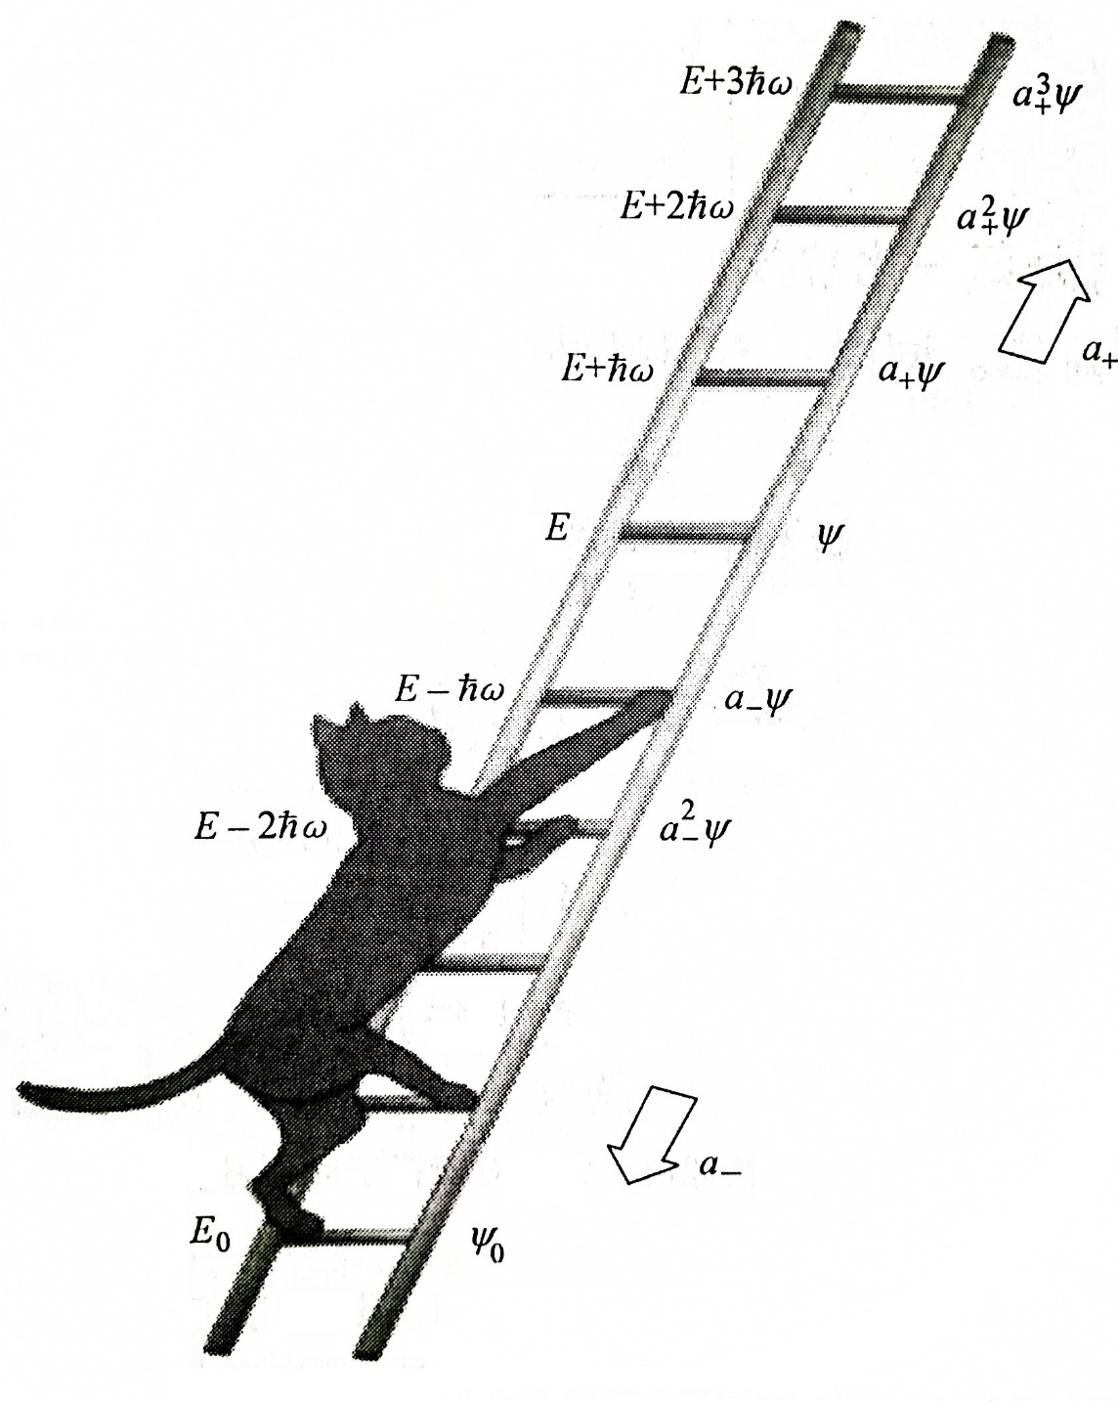
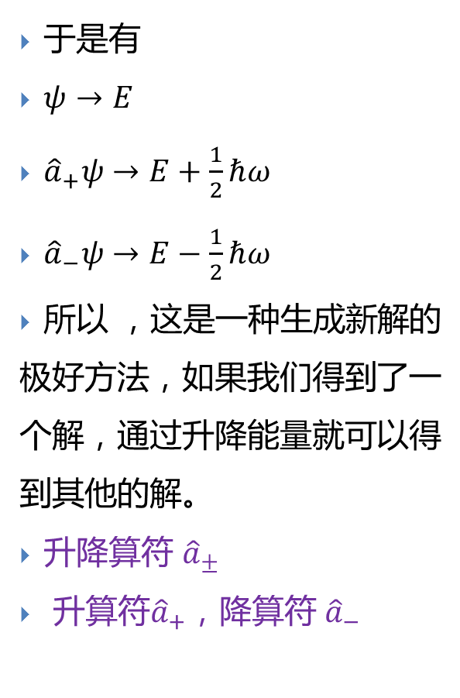
于是有
$ψ→$ $E$
${\hat{a}}_{+}ψ→$ $E+\frac{1}{2}ℏω$
${\hat{a}}_{−}ψ→$ $E−\frac{1}{2}ℏω$
所以 ，这是一种生成新解的极好方法，如果我们得到了一个解，通过升降能量就可以得到其他的解。
升降算符 ${\hat{a}}_{±}$
升算符${\hat{a}}_{+}$，降算符 ${\hat{a}}_{−}$

Slide 9
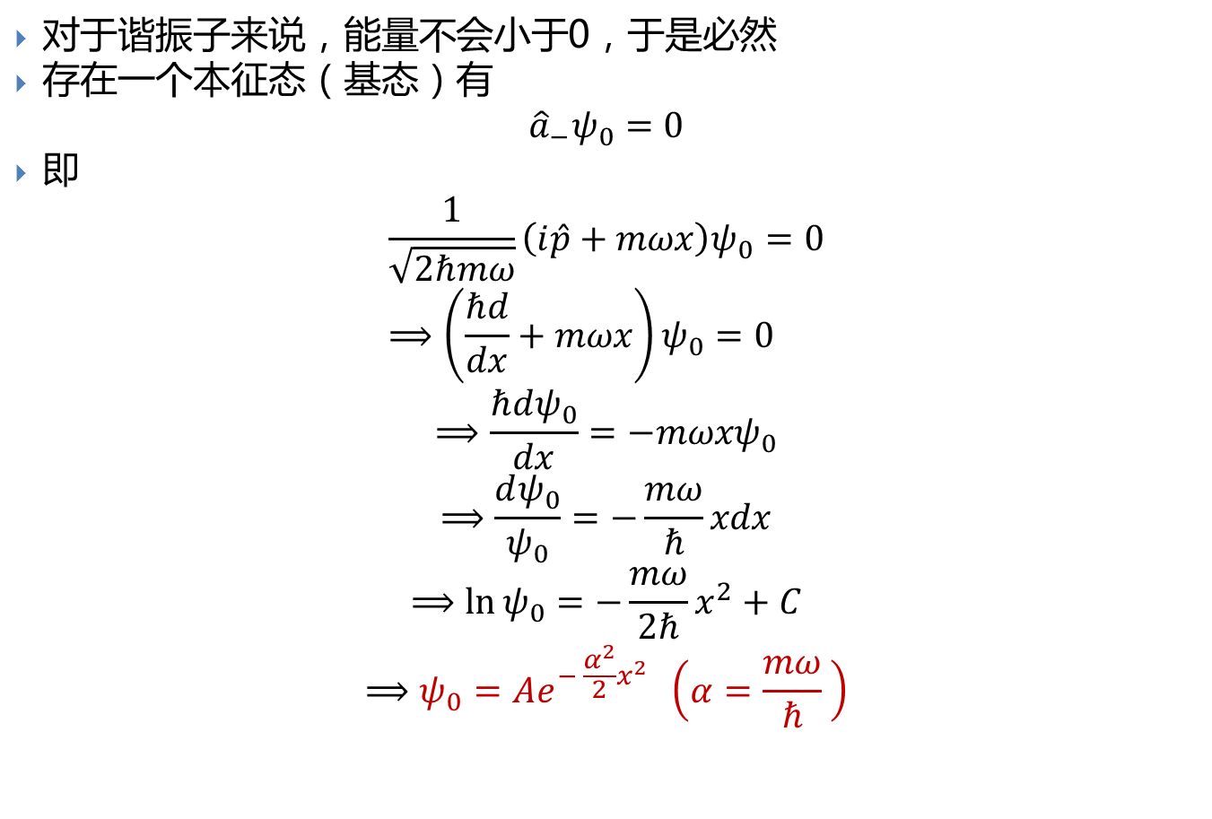
对于谐振子来说，能量不会小于0，于是必然
存在一个本征态（基态）有
$${\hat{a}}_{−}ψ_{0}=0$$
即
$$\frac{1}{\sqrt{2ℏmω}}\left(i\hat{p}+mωx\right)ψ_{0}=0 \\ ⟹\left(\frac{ℏd}{dx}+mωx\right)ψ_{0}=0$$
$$⟹\frac{ℏdψ_{0}}{dx}=−{mωxψ}_{0}$$
$$⟹\frac{dψ_{0}}{ψ_{0}}=−\frac{mω}{ℏ}xdx$$
$$⟹\ln{ψ_{0}}=−\frac{mω}{2ℏ}x^{2}+C$$
$$⟹ψ_{0}={Ae}^{− \frac{α^{2}}{2}x^{2}} \left(α=\frac{mω}{ℏ} \right)$$

Slide 10

基态能量本征方程
$$\hat{H}ψ_{0}=ℏω\left[\left({\hat{a}}_{+}{\hat{a}}_{−}\right)+\frac{1}{2}\right]ψ_{0}=E_{0}ψ_{0}=\frac{1}{2}ℏω$$
激发态能量本征方程
$$\hat{H}{{\hat{a}}_{+}^{n}ψ}_{0}=ℏω(n+\frac{1}{2}){{\hat{a}}_{+}^{n}ψ}_{0}$$
$$\left\{\begin{matrix}ψ_{n}={{\hat{a}}_{+}^{n}ψ}_{0}={A{\left(−ℏ\frac{d}{dx}+mωx\right)}^{n}e}^{− \frac{α^{2}}{2}x^{2}} \\ E_{n}=\left(n+\frac{1}{2}\right)ℏω\end{matrix}\right.$$

Slide 11
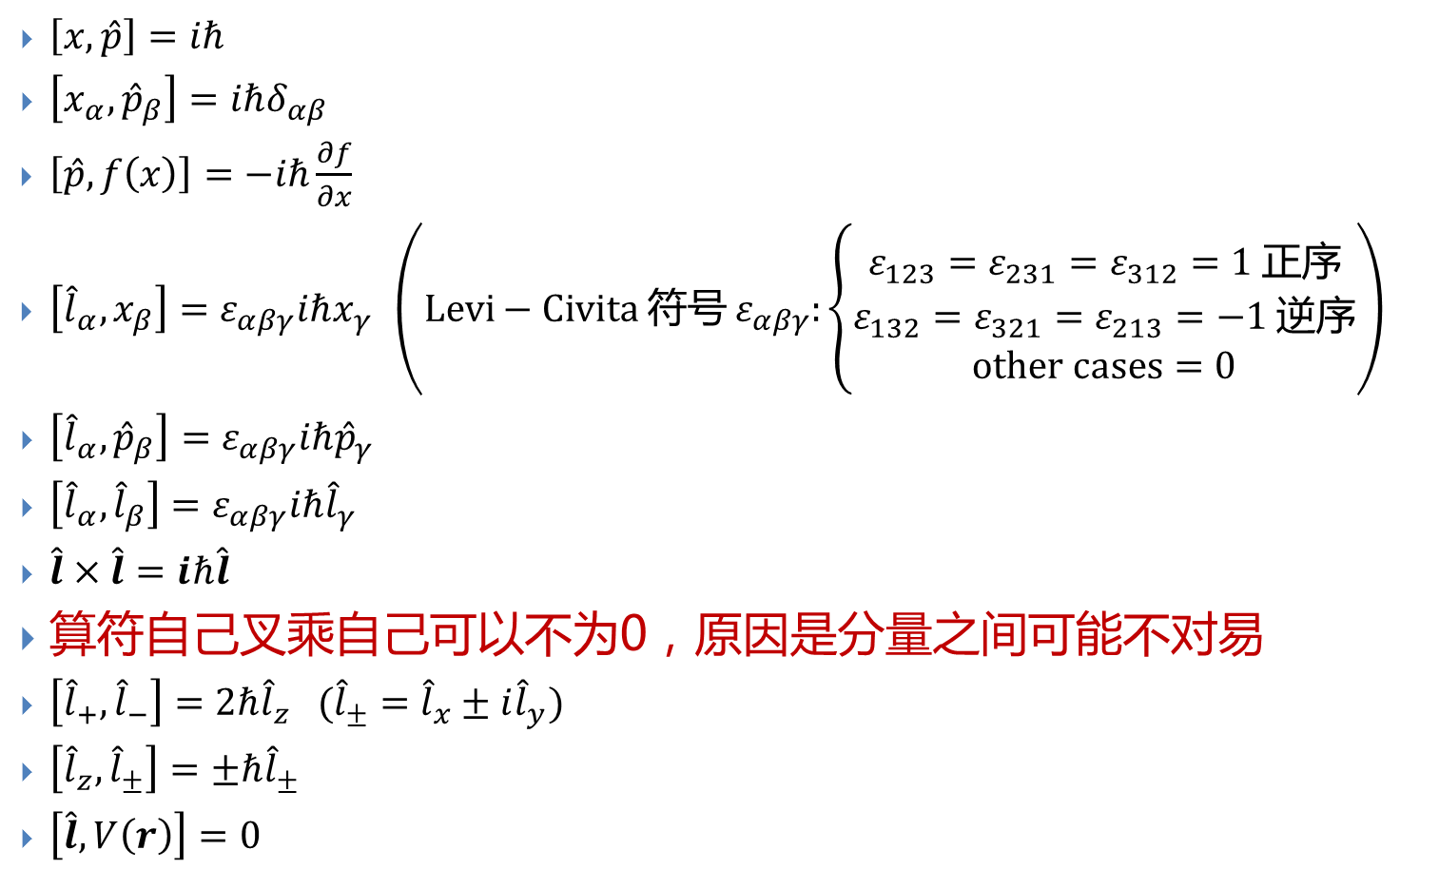
常用对易关系
$\left[x,\hat{p}\right]=iℏ$
$\left[x_{α},{\hat{p}}_{β}\right]=iℏδ_{αβ}$
$\left[\hat{p},f\left(x\right)\right]=−iℏ\frac{∂f}{∂x}$
$\left[{\hat{l}}_{α},x_{β}\right]=ε_{αβγ}iℏx_{γ}$ $\left(Levi−Civita 符号 ε_{αβγ}:\left\{\begin{matrix}ε_{123}=ε_{231}=ε_{312}=1 正序 \\ ε_{132}=ε_{321}=ε_{213}=−1 逆序 \\ other cases=0\end{matrix}\right.\right)$
$\left[{\hat{l}}_{α},{\hat{p}}_{β}\right]=ε_{αβγ}iℏ{\hat{p}}_{γ}$
$\left[{\hat{l}}_{α},{\hat{l}}_{β}\right]=ε_{αβγ}iℏ{\hat{l}}_{γ}$
$\hat{l}×\hat{l}=iℏ\hat{l}$
算符自己叉乘自己可以不为0，原因是分量之间可能不对易
$\left[{\hat{l}}_{+},{\hat{l}}_{−}\right]=2ℏ{\hat{l}}_{z} ({\hat{l}}_{±}={\hat{l}}_{x}±i{\hat{l}}_{y})$
$\left[{\hat{l}}_{z},{\hat{l}}_{±}\right]=±ℏ{\hat{l}}_{±}$
$\left[\hat{l},V\left(r\right)\right]=0$

Slide 12
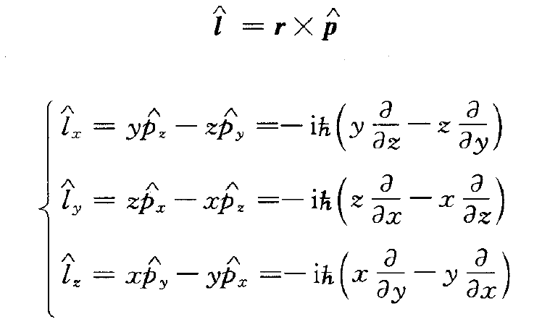
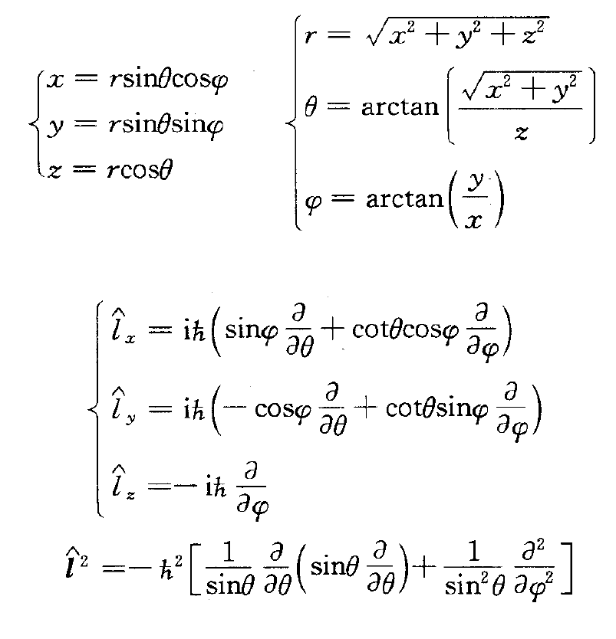
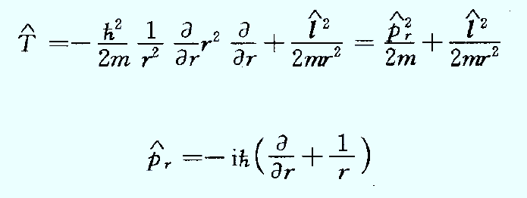
角动量算符

Slide 13
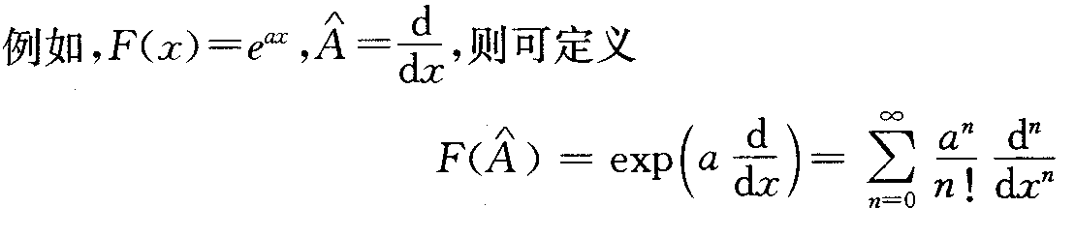

逆算符 ${\hat{A}}^{−1}$
${\hat{A}}^{−1}\hat{A}=\hat{A}{\hat{A}}^{−1}=I⟹\left[\hat{A},{\hat{A}}^{−1}\right]=0$
${\left(\hat{A}\hat{B}\right)}^{−1}={\hat{B}}^{−1}{\hat{A}}^{−1}$
算符的函数
$F\left(\hat{A}\right)=\sum_{n=0}^{∞}{\frac{F^{\left(n\right)}\left(0\right)}{n!}{\hat{A}}^{n}}$

Slide 14
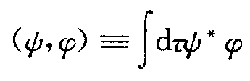
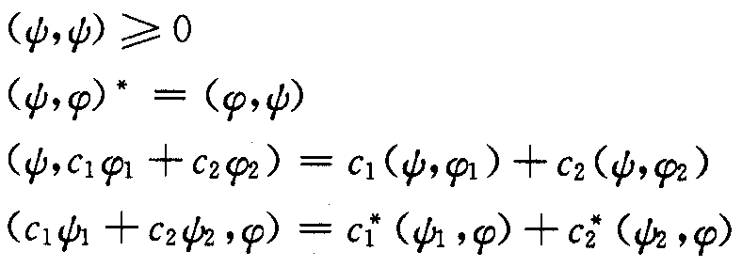
波函数的标积 (scalar product)

Slide 15


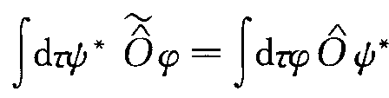

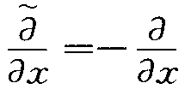


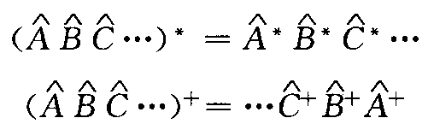
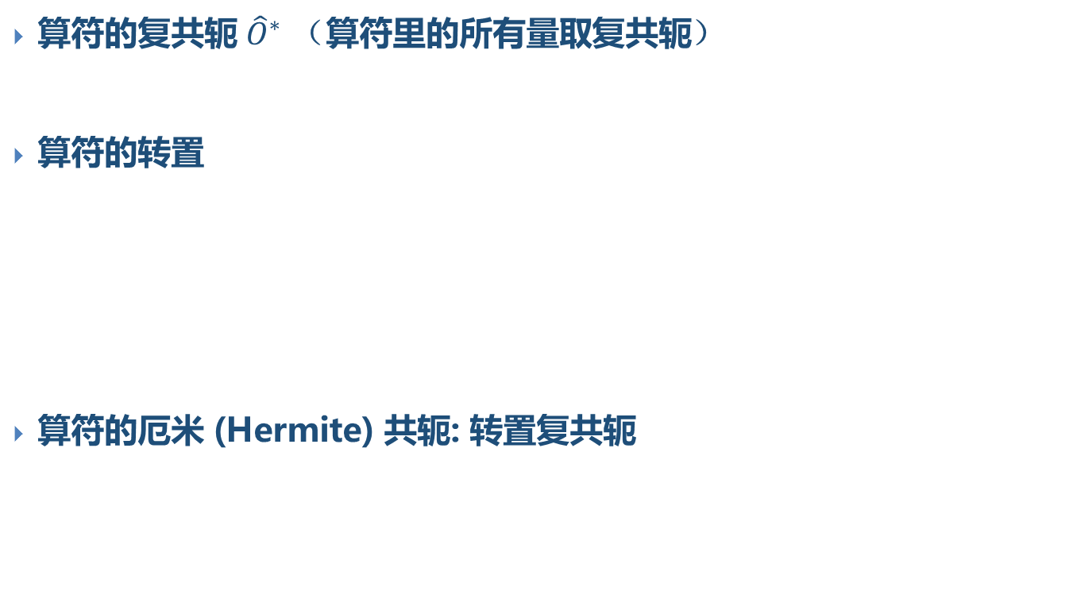
算符的复共轭，转置，厄米共轭
算符的复共轭 ${\hat{O}}^{∗}$ （算符里的所有量取复共轭）
算符的转置
算符的厄米 (Hermite) 共轭: 转置复共轭

Slide 16

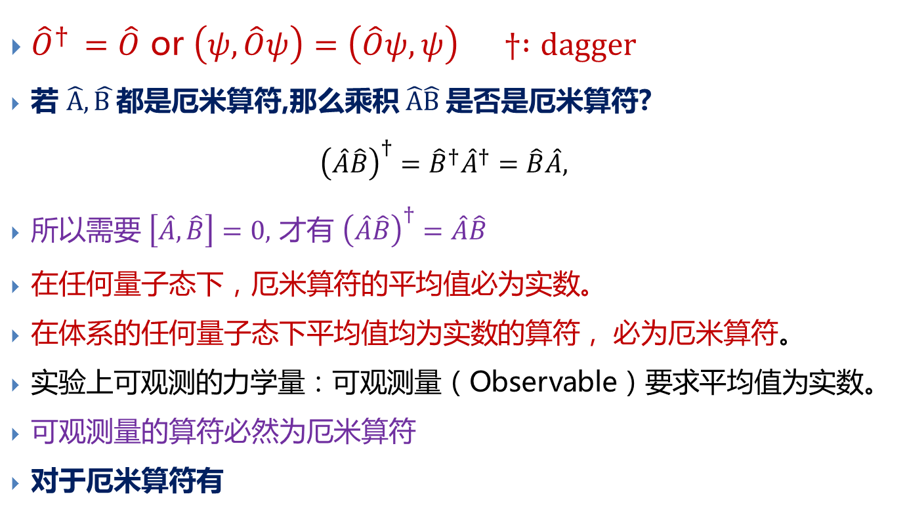
厄米算符
${\hat{O}}^{† }=\hat{O}$ or $\left(ψ,\hat{O}ψ\right)=\left(\hat{O}ψ,ψ\right) † :dagger$
若 $\hat{A}, \hat{B }$都是厄米算符,那么乘积 $\hat{A}\hat{B}$是否是厄米算符?
$${（\hat{A}\hat{B}）}^{†}={\hat{B}}^{†}{\hat{A}}^{†}=\hat{B}\hat{A},$$
所以需要 $\left[\hat{A},\hat{B}\right]=0,$ 才有 ${（\hat{A}\hat{B}）}^{†}=\hat{A}\hat{B}$
在任何量子态下，厄米算符的平均值必为实数。
在体系的任何量子态下平均值均为实数的算符， 必为厄米算符。
实验上可观测的力学量：可观测量（Observable）要求平均值为实数。
可观测量的算符必然为厄米算符
对于厄米算符有

Slide 17
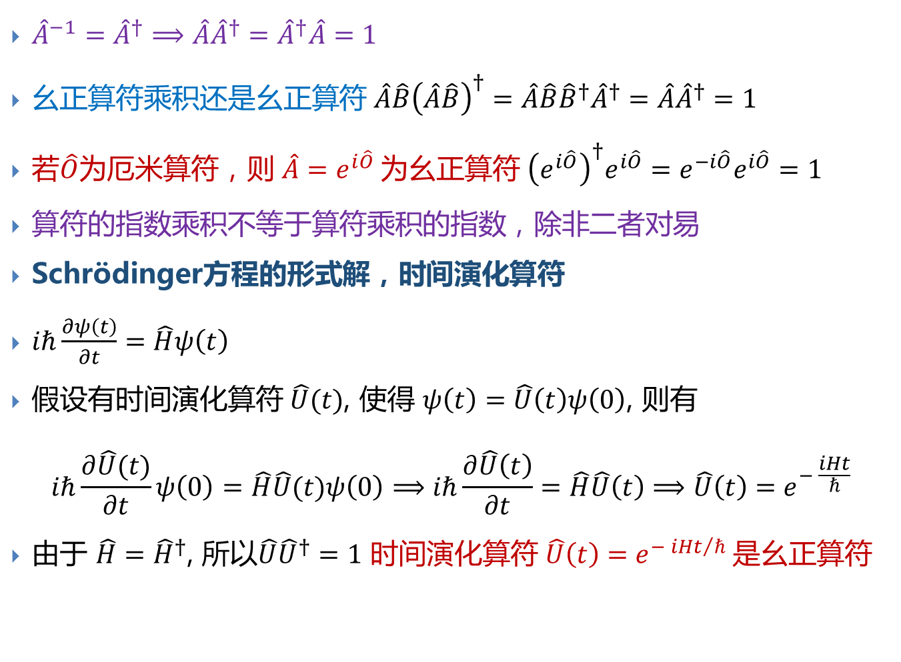
幺正算符 (Unitary operator)
${\hat{A}}^{−1}={\hat{A}}^{†}⟹\hat{A}{\hat{A}}^{†}={\hat{A}}^{†}\hat{A}=1$
幺正算符乘积还是幺正算符$\hat{A}\hat{B}{（\hat{A}\hat{B}）}^{†}=\hat{A}\hat{B}{\hat{B}}^{†}{\hat{A}}^{†}=\hat{A}{\hat{A}}^{†}=1$
若$\hat{O}$为厄米算符，则 $\hat{A}=e^{i\hat{O}}$为幺正算符 ${\left(e^{i\hat{O}}\right)}^{†}e^{i\hat{O}}=e^{−i\hat{O}}e^{i\hat{O}}=1$
算符的指数乘积不等于算符乘积的指数，除非二者对易
Schrödinger方程的形式解，时间演化算符
$iℏ\frac{∂ψ\left(t\right)}{∂t}=\hat{H}ψ\left(t\right)$
假设有时间演化算符 $\hat{U}(t)$, 使得 $ψ\left(t\right)=\hat{U}\left(t\right)ψ\left(0\right)$, 则有
$$iℏ\frac{∂\hat{U}(t)}{∂t}ψ\left(0\right)=\hat{H}\hat{U}(t)ψ\left(0\right)⟹iℏ\frac{∂\hat{U}\left(t\right)}{∂t}=\hat{H}\hat{U}\left(t\right)⟹\hat{U}\left(t\right)=e^{− \frac{iHt}{ℏ}}$$
由于 $\hat{H}={\hat{H}}^{†}$, 所以$\hat{U}{\hat{U}}^{†}=1$ 时间演化算符 $\hat{U}\left(t\right)=e^{− {iHt}/ℏ}$是幺正算符

Slide 18
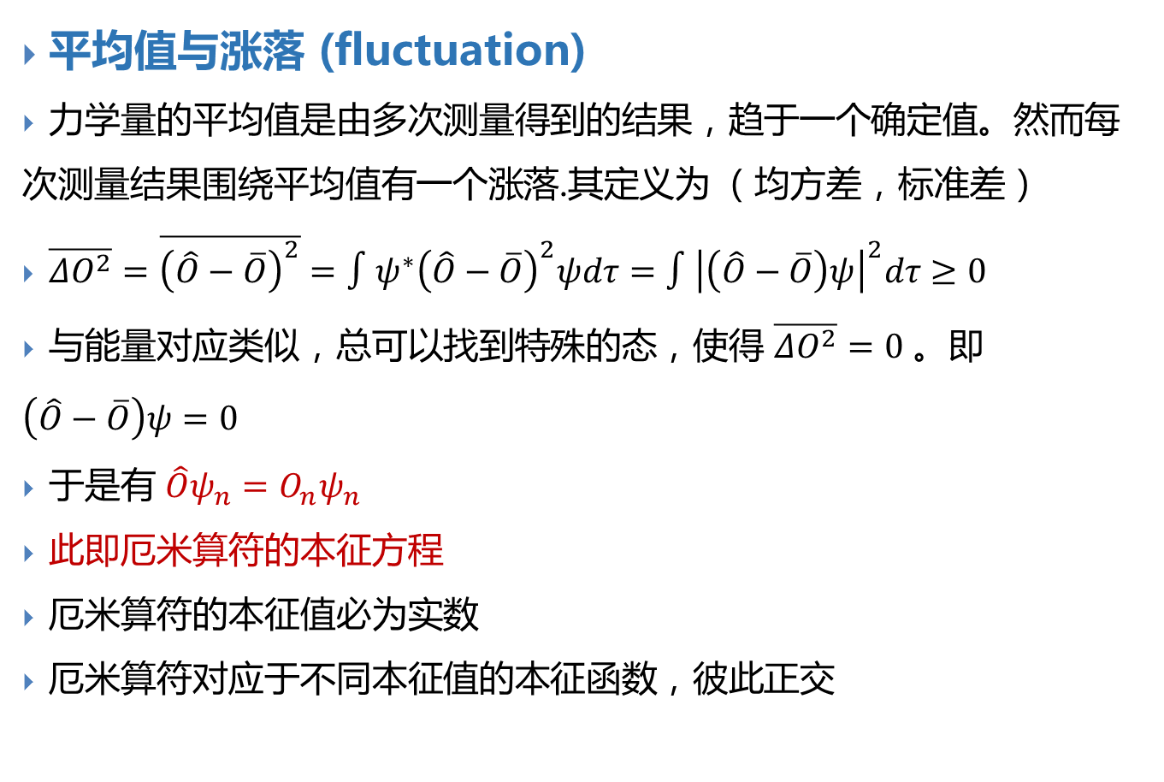
厄米算符的本征问题
平均值与涨落 (fluctuation)
力学量的平均值是由多次测量得到的结果，趋于一个确定值。然而每次测量结果围绕平均值有一个涨落.其定义为 （均方差，标准差）
$\overline{{ΔO}^{2}}=\overline{{\left(\hat{O}−\overline{O}\right)}^{2}}={∫ψ^{∗}\left(\hat{O}−\overline{O}\right)}^{2}ψdτ=∫{\left|\left(\hat{O}−\overline{O}\right)ψ\right|}^{2}dτ≥0$
与能量对应类似，总可以找到特殊的态，使得 $\overline{{ΔO}^{2}}=0$ 。即 $\left(\hat{O}−\overline{O}\right)ψ=0$
于是有$\hat{O}ψ_{n}=O_{n}ψ_{n}$
此即厄米算符的本征方程
厄米算符的本征值必为实数
厄米算符对应于不同本征值的本征函数，彼此正交

Slide 19
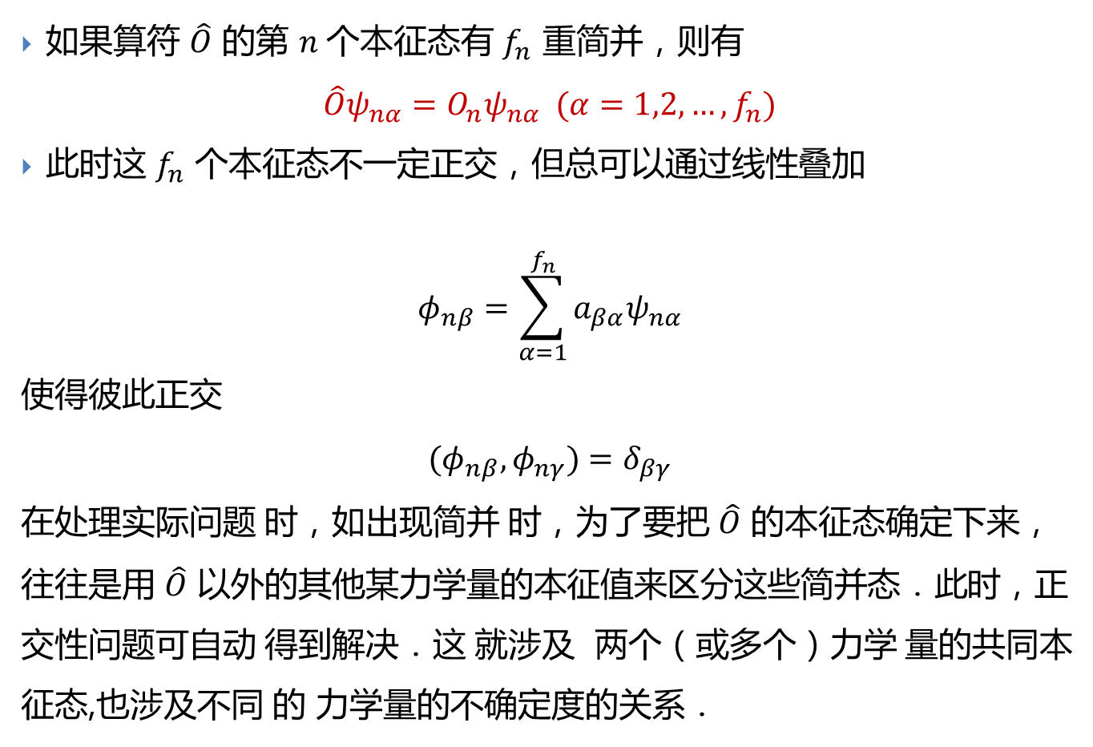
力学量的本征问题与简并
如果算符 $\hat{O}$ 的第 $n$个本征态有 $f_{n}$ 重简并，则有
$$\hat{O}ψ_{nα}=O_{n}ψ_{nα} (α=1,2,…,f_{n})$$
此时这 $f_{n}$ 个本征态不一定正交，但总可以通过线性叠加
$$φ_{nβ}=\sum_{α=1}^{f_{n}}{a_{βα}ψ_{nα}}$$
使得彼此正交
$${(φ}_{nβ},φ_{nγ})=δ_{βγ}$$
在处理实际问题 时，如出现简并 时，为了要把 $\hat{O}$ 的本征态确定下来，往往是用 $\hat{O}$ 以外的其他某力学量的本征值来区分这些简并态．此时，正交性问题可自动 得到解决．这 就涉及 两个（或多个）力学 量的共同本征态,也涉及不同 的 力学量的不确定度的关系．

Slide 20
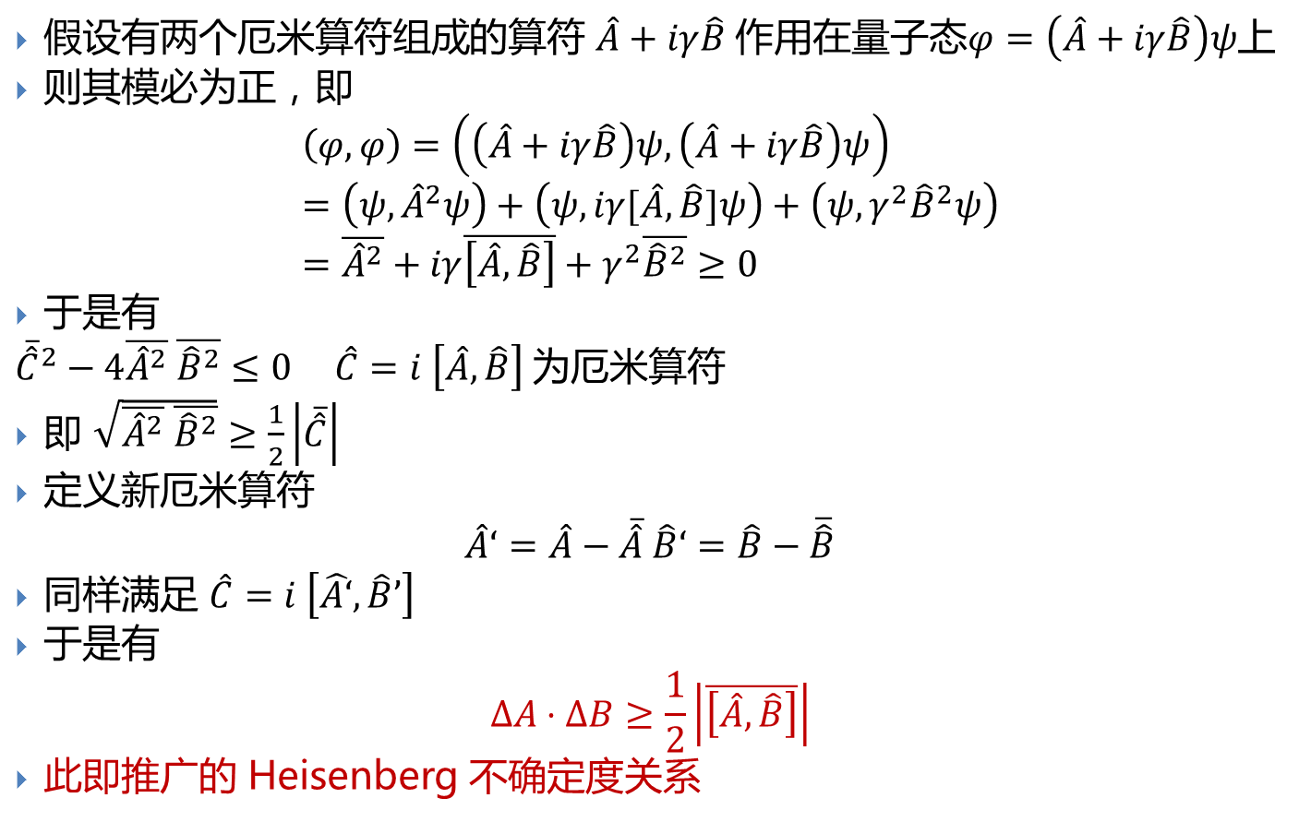
不确定度关系的严格证明
假设有两个厄米算符组成的算符 $\hat{A}+iγ\hat{B}$ 作用在量子态$φ=\left(\hat{A}+iγ\hat{B}\right)ψ$上
则其模必为正，即
$$\left(φ,φ\right)=\left(\left(\hat{A}+iγ\hat{B}\right)ψ,\left(\hat{A}+iγ\hat{B}\right)ψ\right) \\ =\left(ψ,{\hat{A}}^{2}ψ\right)+\left(ψ,iγ[\hat{A},\hat{B}]ψ\right)+\left(ψ,{γ^{2}\hat{B}}^{2}ψ\right) \\ =\overline{{\hat{A}}^{2}}+iγ\overline{\left[\hat{A},\hat{B}\right]}+γ^{2}\overline{{\hat{B}}^{2}}≥0$$
于是有
${\overline{\hat{C}}}^{2}−4\overline{{\hat{A}}^{2}} \overline{{\hat{B}}^{2}}≤0 \hat{C}=i \left[\hat{A},\hat{B}\right]$为厄米算符
即 $\sqrt{\overline{{\hat{A}}^{2}} \overline{{\hat{B}}^{2}}}≥\frac{1}{2}\left|\overline{\hat{C}}\right|$
定义新厄米算符
$$\hat{A}‘=\hat{A}−\overline{\hat{A}} \hat{B}‘=\hat{B}−\overline{\hat{B}}$$
同样满足 $\hat{C}=i \left[\hat{A‘},\hat{B}’\right]$
于是有
$$ΔA⋅ΔB≥\frac{1}{2}\left|\overline{\left[\hat{A},\hat{B}\right]}\right|$$
此即推广的 Heisenberg 不确定度关系

Slide 21
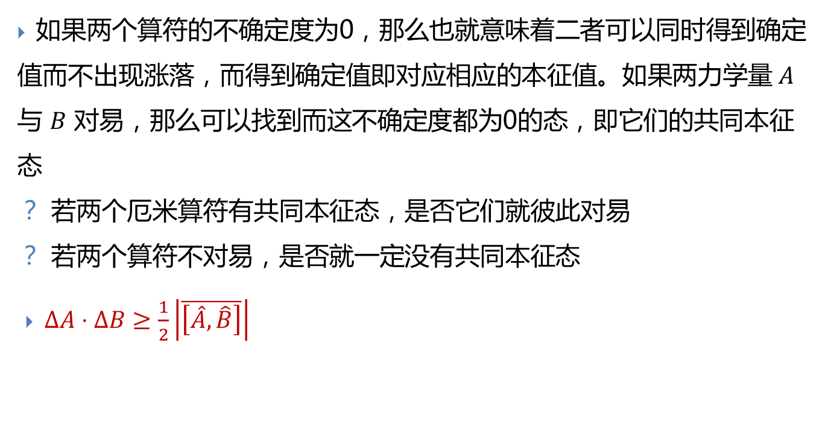
共同本征态
如果两个算符的不确定度为0，那么也就意味着二者可以同时得到确定值而不出现涨落，而得到确定值即对应相应的本征值。如果两力学量 $A$ 与 $B$ 对易，那么可以找到而这不确定度都为0的态，即它们的共同本征态
若两个厄米算符有共同本征态，是否它们就彼此对易
若两个算符不对易，是否就一定没有共同本征态
$ΔA⋅ΔB≥\frac{1}{2}\left|\overline{\left[\hat{A},\hat{B}\right]}\right|$

Slide 22
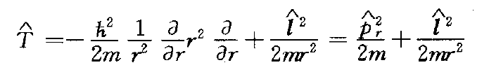
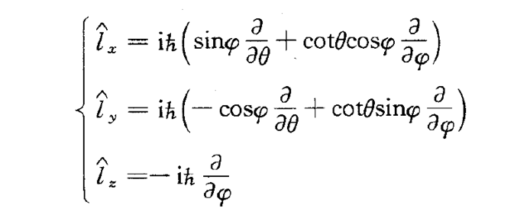
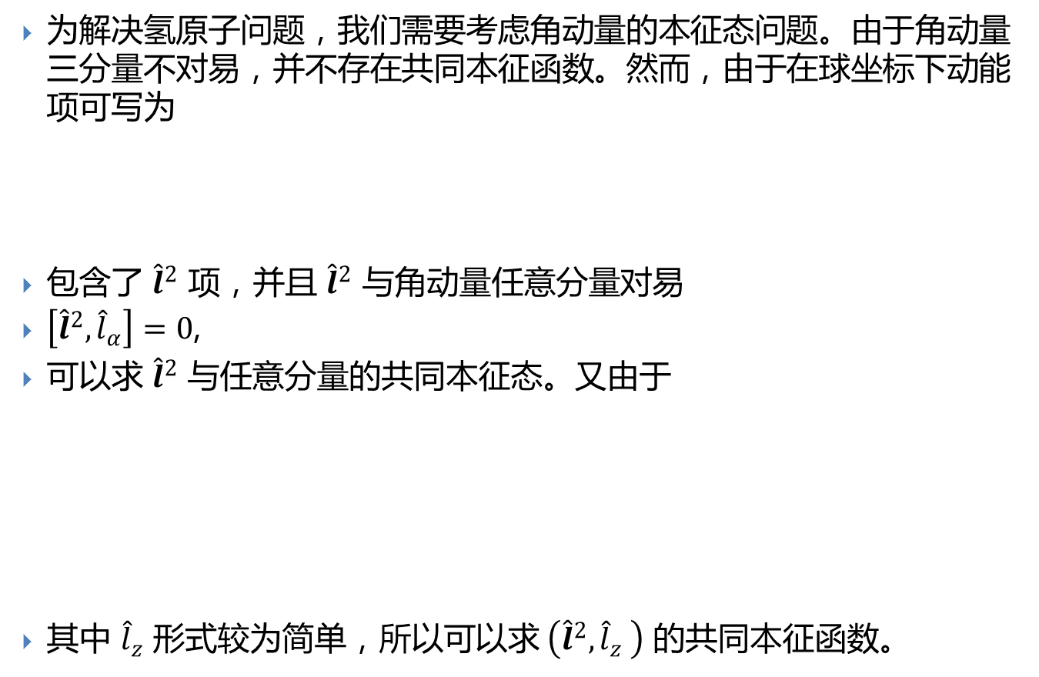
角动量的本征函数
为解决氢原子问题，我们需要考虑角动量的本征态问题。由于角动量三分量不对易，并不存在共同本征函数。然而，由于在球坐标下动能项可写为
包含了 ${\hat{l}}^{2}$ 项，并且 ${\hat{l}}^{2}$ 与角动量任意分量对易
$\left[{\hat{l}}^{2},{\hat{l}}_{α}\right]=0$,
可以求 ${\hat{l}}^{2}$ 与任意分量的共同本征态。又由于
其中 ${\hat{l}}_{z}$ 形式较为简单，所以可以求 $\left({\hat{l}}^{2},{\hat{l}}_{z} \right)$ 的共同本征函数。

Slide 23
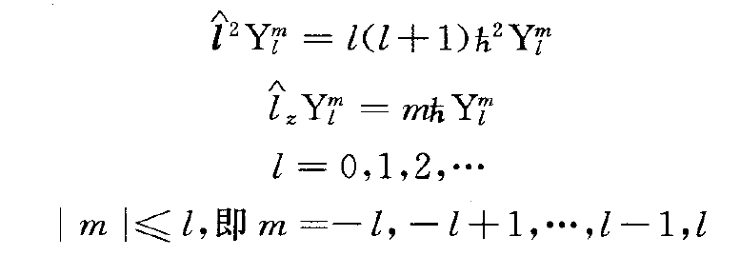
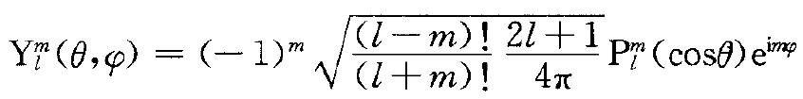
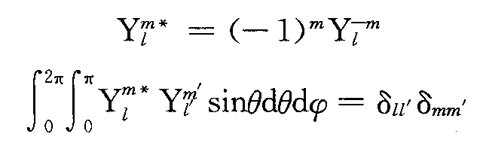

角动量的共同本征函数，球谐函数
${\hat{l}}_{z}=−iℏ\frac{∂}{∂φ}$
$\left({\hat{l}}^{2},{\hat{l}}_{z} \right)$ 的本征值和本征函数为

Slide 24
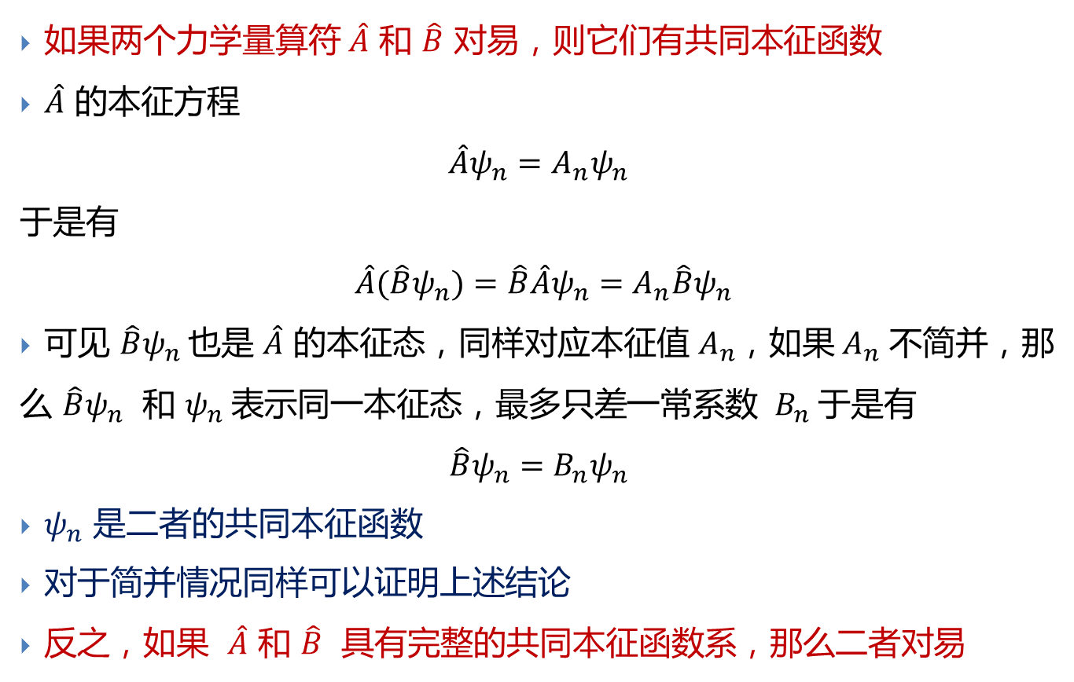
共同本征函数的一般讨论
如果两个力学量算符 $\hat{A}$ 和 $\hat{B}$ 对易，则它们有共同本征函数
$\hat{A}$ 的本征方程
$$\hat{A}ψ_{n}=A_{n}ψ_{n}$$ 于是有
$\hat{A}(\hat{B}ψ_{n})=\hat{B}\hat{A}ψ_{n}=A_{n}{\hat{B}ψ}_{n}$
可见 $\hat{B}ψ_{n}$也是 $\hat{A}$ 的本征态，同样对应本征值 $A_{n}$，如果 $A_{n}$ 不简并，那么 $\hat{B}ψ_{n}$ 和 $ψ_{n}$表示同一本征态，最多只差一常系数 $B_{n}$于是有
$${\hat{B}ψ}_{n}={B_{n}ψ}_{n}$$
$ψ_{n}$ 是二者的共同本征函数
对于简并情况同样可以证明上述结论
反之，如果 $\hat{A}$ 和 $\hat{B}$ 具有完整的共同本征函数系，那么二者对易

Slide 25
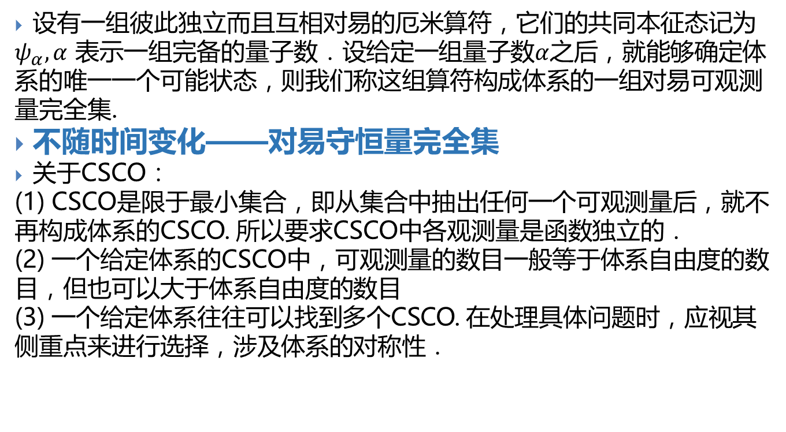
(对易)力学量完全集 （Complete set of commuting observables）
设有一组彼此独立而且互相对易的厄米算符，它们的共同本征态记为 $ψ_{α}, α$ 表示一组完备的量子数．设给定一组量子数$α$之后，就能够确定体系的唯一一个可能状态，则我们称这组算符构成体系的一组对易可观测量完全集.
不随时间变化——对易守恒量完全集
关于CSCO：
(1) CSCO是限于最小集合，即从集合中抽出任何一个可观测量后，就不再构成体系的CSCO. 所以要求CSCO中各观测量是函数独立的．
(2) 一个给定体系的CSCO中，可观测量的数目一般等于体系自由度的数目，但也可以大于体系自由度的数目
(3) 一个给定体系往往可以找到多个CSCO. 在处理具体问题时，应视其侧重点来进行选择，涉及体系的对称性．

Slide 26
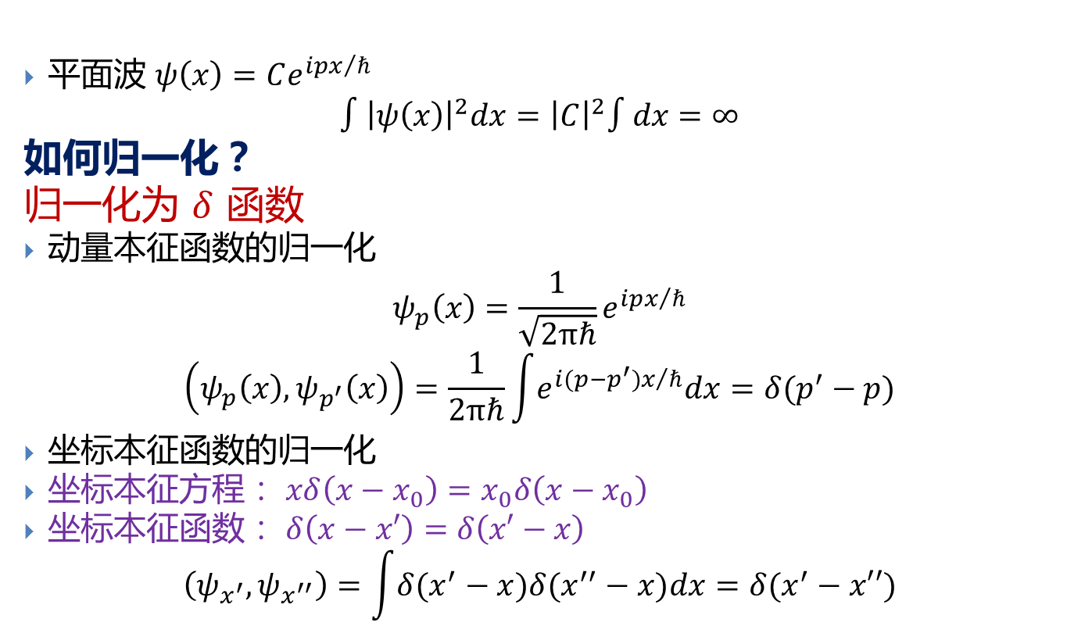
连续谱本征态的“归一化”
平面波 $ψ\left(x\right)=Ce^{{ipx}/ℏ}$
$$∫{\left|ψ\left(x\right)\right|}^{2}dx={\left|C\right|}^{2}∫dx=∞$$
如何归一化？
归一化为 $δ$ 函数
动量本征函数的归一化
$$ψ_{p}\left(x\right)=\frac{1}{\sqrt{2πℏ}}e^{{ipx}/ℏ}$$
$$\left(ψ_{p}\left(x\right),ψ_{p^{′}}\left(x\right)\right)=\frac{1}{2πℏ}\int{e^{{i(p−p^{′})x}/ℏ}dx=δ(p^{′}−p)}$$
坐标本征函数的归一化
坐标本征方程： $xδ\left(x−x_{0}\right)=x_{0}δ\left(x−x_{0}\right)$
坐标本征函数： $δ\left(x−x′\right)=δ\left(x′−x\right)$
$$\left(ψ_{x^{′}},ψ_{x^{′′}}\right)=\int{δ(x^{′}−x)δ(x^{′′}−x)dx=δ(x^{′}−x′′)}$$

Slide 27
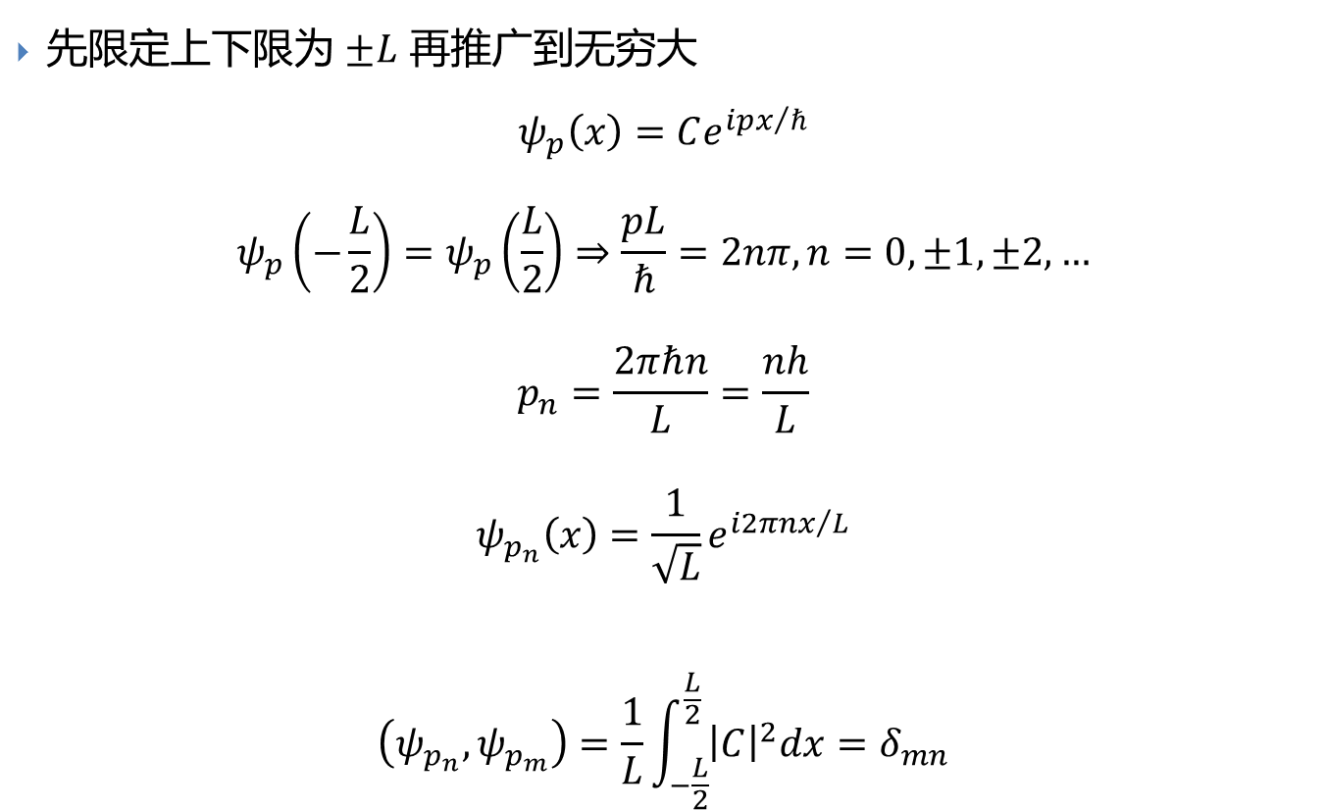
箱归一化
先限定上下限为 $±L$ 再推广到无穷大
$$ψ_{p}\left(x\right)=Ce^{{ipx}/ℏ}$$
$$ψ_{p}\left(−\frac{L}{2}\right)=ψ_{p}\left(\frac{L}{2}\right)⇒\frac{pL}{ℏ}=2nπ, n=0,±1,±2,…$$
$$p_{n}=\frac{2πℏn}{L}=\frac{nh}{L}$$
$$ψ_{p_{n}}\left(x\right)=\frac{1}{\sqrt{L}}e^{{i2πnx}/L}$$
$$\left(ψ_{p_{n}},ψ_{p_{m}}\right)=\frac{1}{L}\int_{−\frac{L}{2}}^{\frac{L}{2}}{{\left|C\right|}^{2}dx}=δ_{mn}$$

